Slide 1



Tanque de Resfriamento
Estratificação Térmica Transiente
GreyLogix
Simulação CFD — Simcenter STAR-CCM+
Gabriel Hernandez Rozo

Slide 2
TANQUE CHILLER · GREYLOGIX
CAEXPERTS
O problema — estratificação térmica
O frio, mais denso, afunda e se acumula no fundo — uma camada quente estagnada fica no topo (warm lid).
O resfriamento fica desigual e lento; o sensor de saída pode enganar (lê frio enquanto o topo continua quente).
Meta do estudo: reduzir a estratificação e acelerar o resfriamento até −5 °C.
▶ INSERIR: render / foto da geometria
Domínio fluido do tanque (Sim 1 ou Sim 2) — vista frontal
CAEXPERTS · Simcenter STAR-CCM+ · GreyLogix
2

Slide 3
TANQUE CHILLER · GREYLOGIX
CAEXPERTS
Método & casos simulados
Configuração CFD
Baseline
Transiente (Δt = 1 s), monofásico, buoyancy-driven
Empuxo: ρ(T) = 1082,88 − 0,55·T — o motor da estratificação
Turbulência k-ε Realizable · gravidade em Z
Paredes adiabáticas (hipótese conservadora)
Chiller: retorno a −5 °C, 12 m³/h · T inicial +5 °C
Sucção 0,85 m
Posição original, sem recirculação
Sim 1
Sucção 1,35 m
Efeito de elevar a captação
Sim 2
+ Recirculação
1,35 m + 2º circuito fundo→topo
CAEXPERTS · Simcenter STAR-CCM+ · GreyLogix
3

Slide 4
MODELO ANALÍTICO
CAEXPERTS
A referência: mistura perfeita (CSTR)
Do balanço de energia (paredes adiabáticas, retorno fixo a −5 °C), a velocidade do resfriamento depende só da temperatura da sucção:
dT/dt = −(1/τ) · (T_sucção + 5)
τ = V/Q = 3,51 / (12/3600) = 1053 s — o tempo de residência (bombear 1 volume do tanque).
T(t) = −5 + 10 · e^(−t/τ)
Mistura perfeita → decaimento exponencial. 99% resfriado em τ·ln(100) = 4849 s (o benchmark).
Duty inicial 113,5 kW (vs. −115 kW medido) · Energia total 119,5 MJ — igual nos 3 casos; muda só o ritmo.
CAEXPERTS · Simcenter STAR-CCM+ · GreyLogix
4

Slide 5
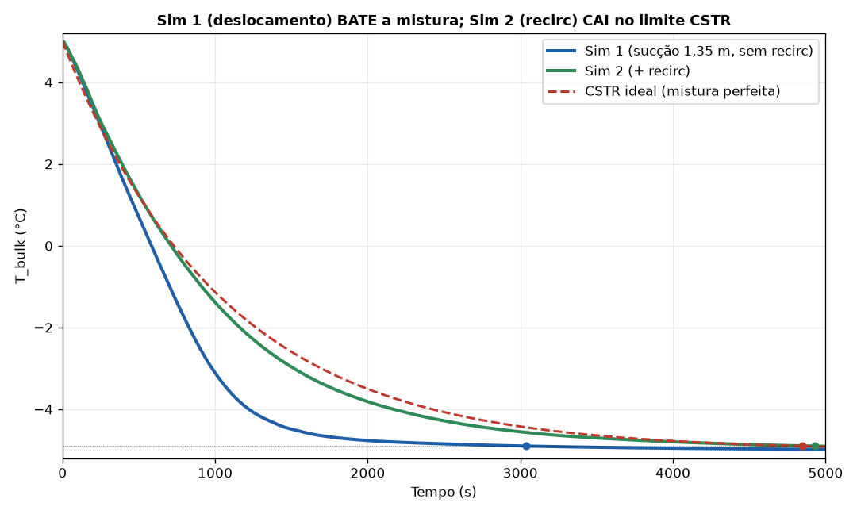
RESULTADO
CAEXPERTS
Os 3 casos vs. a mistura perfeita
Caso
−4,9 °C
vs. CSTR
Sim 1 · 1,35 m
3040 s
−37% (rápido)
CSTR ideal
4849 s
referência
Sim 2 · +recirc
4930 s
≈ CSTR
Baseline · 0,85 m
~7500 s
pior
Sim 1 bate a mistura (deslocamento). Sim 2 assenta no limite CSTR (recirc homogeneíza).
CAEXPERTS · Simcenter STAR-CCM+ · GreyLogix
5

Slide 6
VISUALIZAÇÃO DOS CAMPOS
CAEXPERTS
Sim 1 & Sim 2 — Temperatura e Velocidade
▶ INSERIR VÍDEO — Sim 1 · Temperatura
vídeo gravado
▶ INSERIR VÍDEO — Sim 1 · Velocidade
vídeo gravado
▶ INSERIR VÍDEO — Sim 2 · Temperatura
vídeo gravado
▶ INSERIR VÍDEO — Sim 2 · Velocidade
vídeo gravado
CAEXPERTS · Simcenter STAR-CCM+ · GreyLogix
6

Slide 7
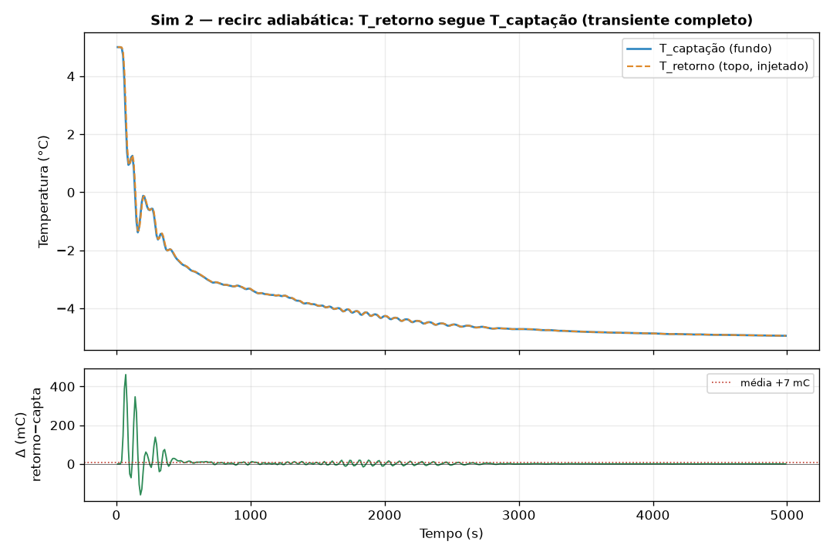
VERIFICAÇÃO
CAEXPERTS
A recirculação é adiabática — só mistura
A recirc devolve no topo a mesma temperatura que capta no fundo. As curvas coincidem; a diferença é medida em milicelsius (mC = 0,001 °C):
ENERGIA LÍQUIDA DA RECIRC
+0,38 MJ = +0,3%
dos 119,5 MJ removidos → desprezível. A recirc não troca calor: apenas homogeneíza.
CAEXPERTS · Simcenter STAR-CCM+ · GreyLogix
7

Slide 8
RECOMENDAÇÃO
Um trade-off quantificado
PRIORIDADE: RESFRIAR RÁPIDO
PRIORIDADE: UNIFORMIDADE
→ Sim 1 (sucção 1,35 m)
→ Sim 2 (+ recirculação)
O deslocamento resfria em ~3040 s, batendo a mistura perfeita em 37%.
Corta o pico de estratificação pela metade (9,6 → 4,7 °C), ~1,6× mais lento.
Subir a sucção de 0,85 → 1,35 m é ganho garantido — resolve o problema original e acelera.

